Slide 1
基于机器学习的旅游数据
分析与推荐平台
第 9 组
组长：米思成
组员：杨文涛，张和钰，平云，张瑞成

Slide 2
01
功能概述
02
数据爬取
目录
03
基础功能
CONTENTS
04
拓展功能
05
整体展示
06
小组分工

Slide 3
01
功能概述

Slide 4
01 功能概述
基础功能
拓展功能
不同城市的平均评分
不同城市的行程安排、导游服务、酒店体验评分分析
不同城市旅游价位分析
旅游线路点评关键词词云
旅行线路统计分析
出游伙伴分析
基于游记的旅游线路推荐功能
基于LSTM的景点名赋诗功能
基于余弦相似度的旅游线路聚类分析
基于LDA的主题游记推荐功能

Slide 5
02
数据爬取

Slide 6
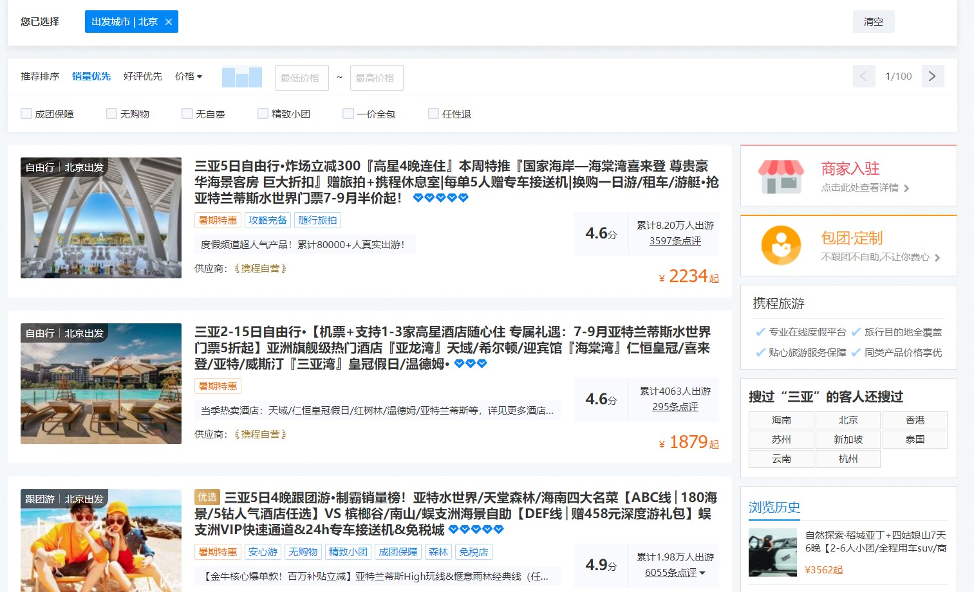
02 数据爬取
携程旅游线路
爬取 21个热门旅游城市的旅游线路信息（北京出发），共40000余条。
每条包括线路名、编号、价格、供应商、行程、数条用户点评等20条数据项。
使用 selenium 模拟点击跳转页面。使用5台华为云服务器同时进行爬取，共爬取3天。

Slide 7

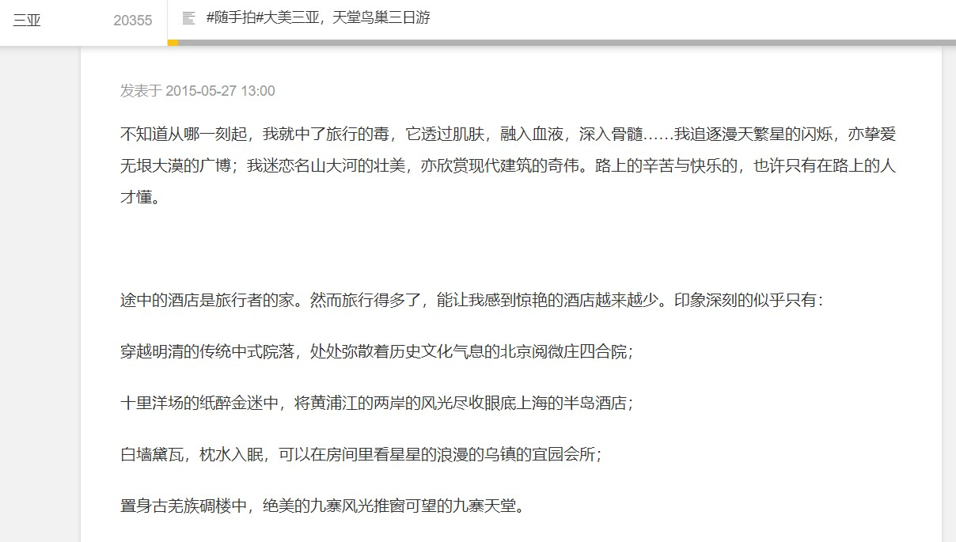
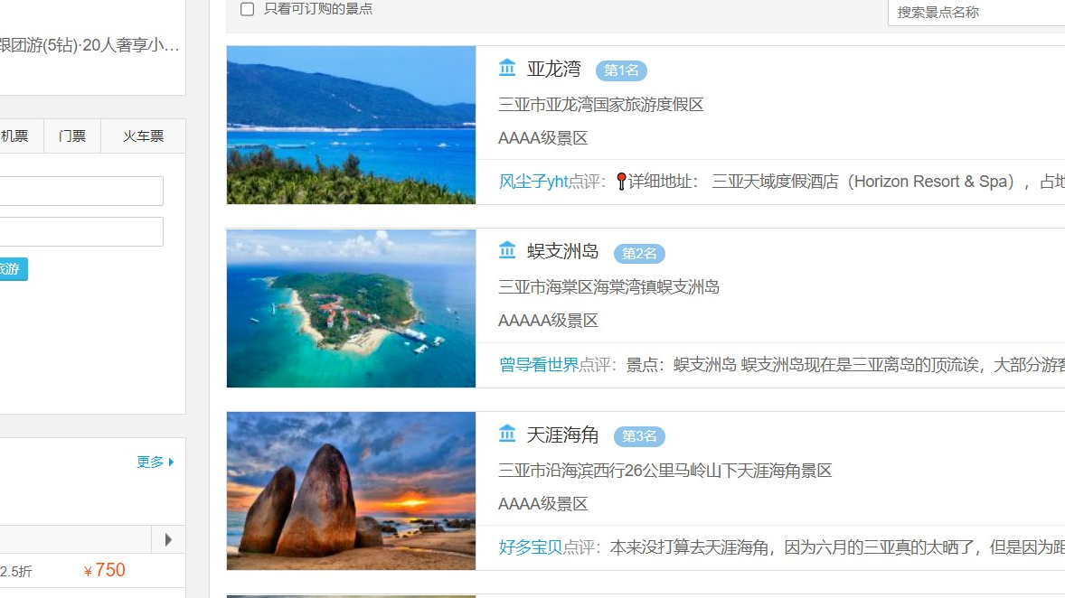
02 数据爬取
游记内容
游记主页
旅游景点
使用5台华为云服务器同时进行爬取。
共计10万余篇游记，约4万条旅游线路，约4万个旅游景点。

Slide 8
03
基础功能

Slide 9
03 基础功能
1.不同城市的平均分—通过横向柱状图展示，横坐标为评分，纵坐标为城市名称，每五个城市为一组，每两秒进行一次数据切换，循环动态展示。
2.不同城市的行程安排，导游服务，酒店体验评分分析—通过柱状图展示，横坐标为城市名称，纵坐标为评分，每个城市对应三个bar，分别为行程安排，导游服务，酒店体验。每四个城市为一组，通过点击图中左右端的箭头，进行城市切换展示。
3.不同城市旅游价位分析—通过柱状图展示，横坐标为城市名称，纵坐标为旅游价位，每两秒向左动态移动更新城市，循环动态展示
4.旅游路线点评关键词词云—通过echart-word组件展示，关键词的大小代表词出现的频率，关键词越大，说明出现频率越高
5.旅游路线统计分析—通过地图以及柱状图组合的方式展示，地图展示的为从北京出发的搭配各个旅游城市所有旅行线路。柱状图纵坐标为城市名称，横坐标为从北京出发到该城市的旅行线路的条数，选取大于2500条的数据由高到低进行展示
6.出游伙伴分享—通过饼图进行展示，大多数选择与家人，配偶，朋友一起旅行，极少数人选择单独旅行

Slide 10
04
拓展功能

Slide 11
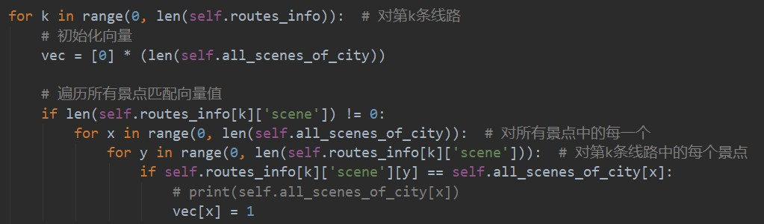
01 基于余弦相似度的旅游线路聚类分析
获取每条线路的行程 list
将每个 list 中的字符串使用结巴分词，得到分词信息
将分词结果与景点名匹配，将匹配到的景点名组合成此线路的景点名 list^{①}，将所有线路涉及到的景点名组合成另一个总景点名 list^{②}
将每条线路的景点名 list ^{①} 按照总景点名 list ^{②} ，映射成向量
使用重写的 cos_kmeans 聚类（将 kmeans 中的欧氏距离换成余弦相似度，以用于特定的文本聚类）
我们首先使用了普通的kmeans和dbscan来完成聚类功能，但效果并不理想。
将每一类的中心坐标反向映射为景点名 list^{③}
将每条线路的景点名 list^{①} 与 景点名 list^{③} 匹配匹配度高的为一类

Slide 12
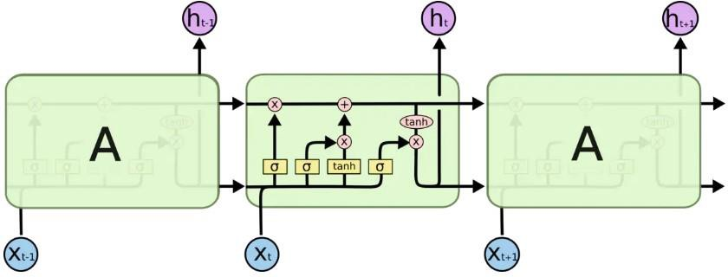
02 基于LSTM的景点名赋诗功能
长短时记忆网络(Long Short Term Memory Network, LSTM)，是一种改进之后的循环神经网络，可以解决RNN无法处理长距离的依赖的问题。
传统RNN中，当相关信息和当前预测位置之间的间隔很大时，RNN 会丧失学习“遥远”信息的能力。LSTM 通过 “门”的结构来去除或者增加信息到细胞状态。门是一种让信息选择式通过的方法。

Slide 13
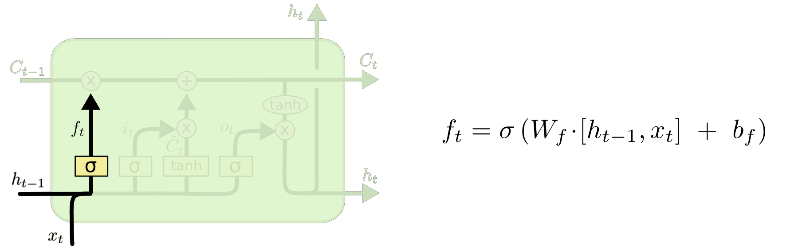
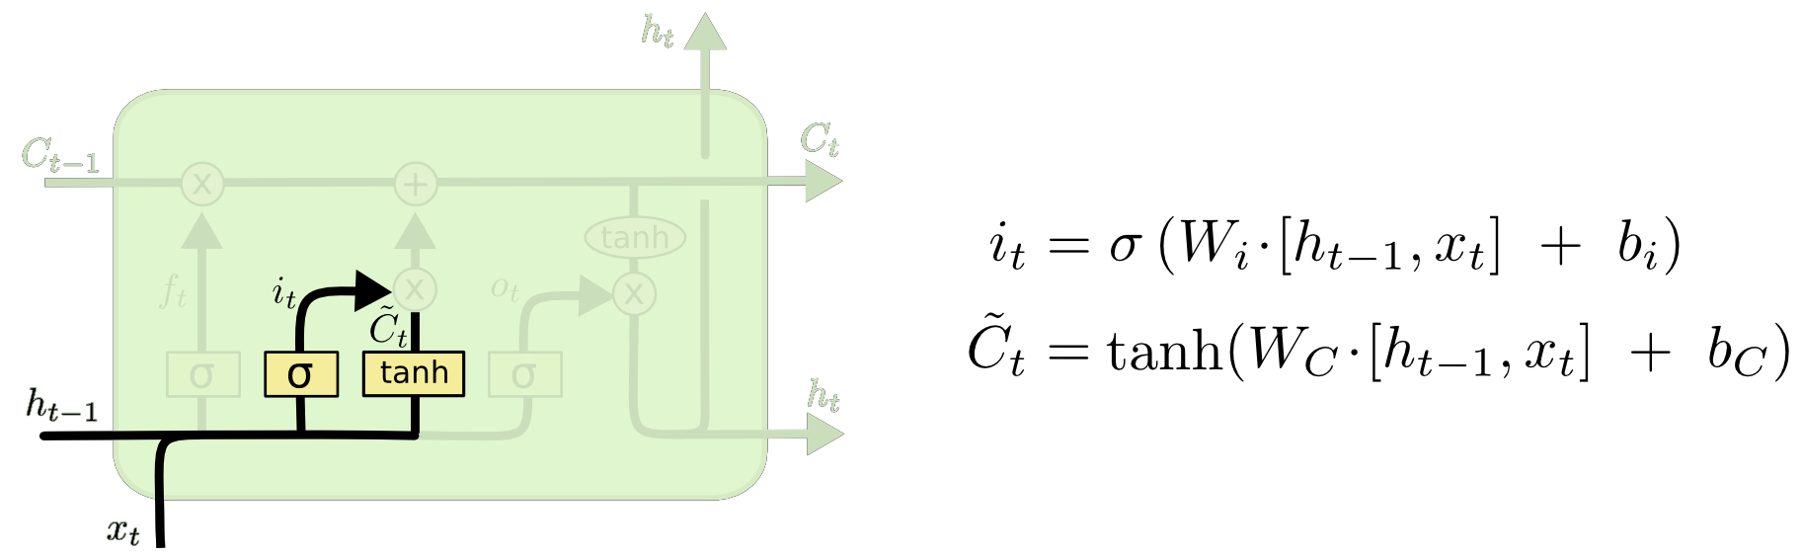
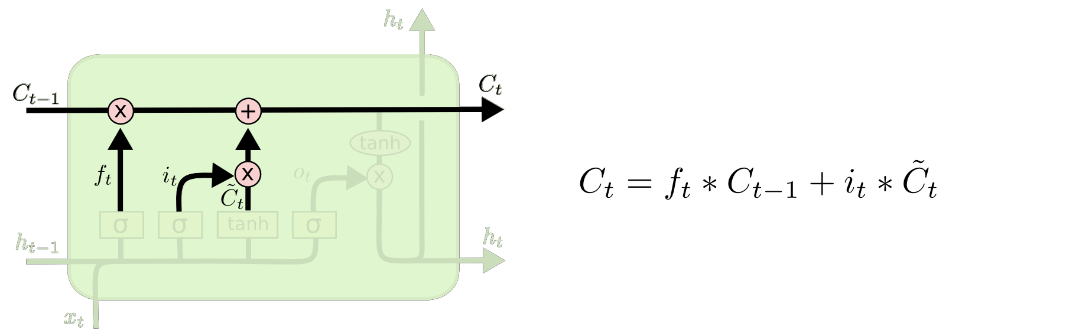
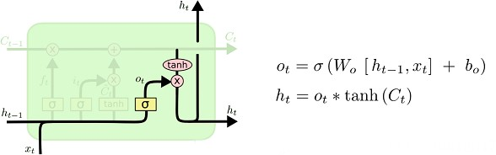
02 基于LSTM的景点名赋诗功能
1
2
3
4

Slide 14
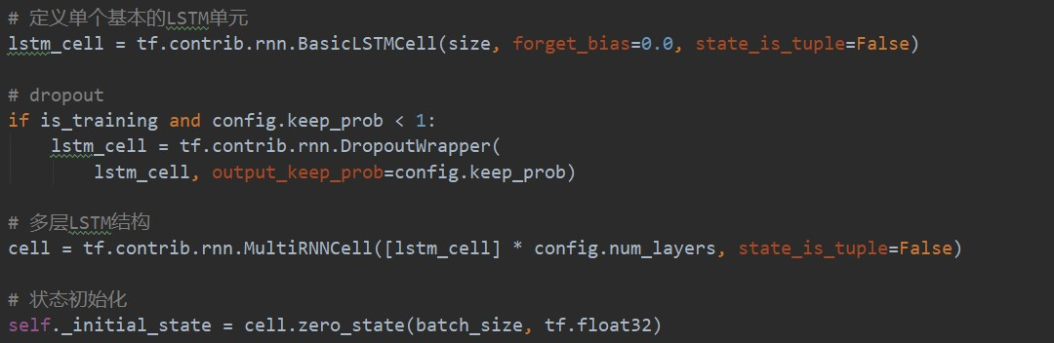
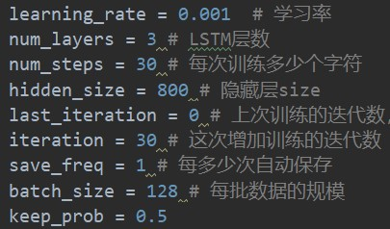
02 基于LSTM的景点名赋诗功能
构建模型
首先使用BasicLSTMCell定义单个基本的LSTM单元。
使用dropout方法：网络中每个单元在每次有数据流入时以一定的概率(keep prob)正常工作，否则输出0值，可以有效防止过拟合。
使用MultiRNNCell构造多层LSTM，使用zero_state即可对各种状态进行初始化。

Slide 15
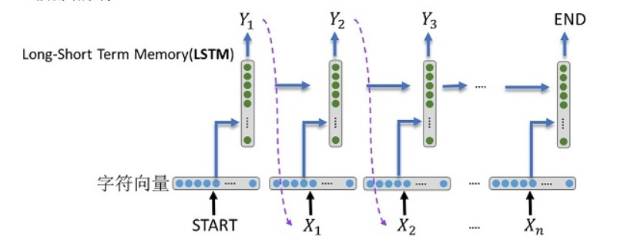
02 基于LSTM的景点名赋诗功能
增量式训练过程 ：输入原文本{START, X1, X2, …, Xn}，模型输出{Y1, Y2, …, Yn-1, END}。模型输出和原文本{X1, X2, …, Xn, END}。利用交叉熵计算loss，共训练210个迭代。
生成过程：输入开始符START，预测下一个字，然后将预测结果作为输入，至到预测结束符。
数据集：含有3080条古诗句的数据集
额外工作：我们还使用10万余篇旅游游记数据进行训练，试图实现自动生成游记，但由于游记中包含大量描述照片的无用信息，以及硬件条件的限制，最终未能获得令我们满意的游记。

Slide 16
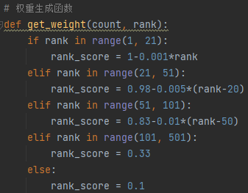
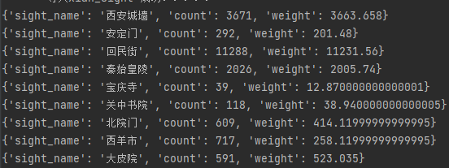
03 基于游记的旅游线路推荐
1. 背景
以游记文本作为主体，通过相关方式获取相应景点的热门程度，并基于此生成由热门景点构成的推荐旅游线路，帮助用户规划更能展现城市魅力、更有意义的行程。
2. 词频统计
爬取携程22个热门城市的游记10万余条。以城市为单位，统计该城市所有游记中所涉及到的景点名的词频数。
3. 计算代表度
由于在景点信息中，排名越往后的地点，越偏离“旅游”的主题（例如超市、人民公园等等），因此基于地点在携程的热门榜单的排名情况赋予不同的权重，使得凸显出旅游景点的代表性。
排名 | 初始权重 | 衰减
1-20 | 1 | 0.001
21-50 | 0.98 | 0.005
51-100 | 0.83 | 0.01
101-500 | 0.33 | \
>500 | 0.1 | \

Slide 17
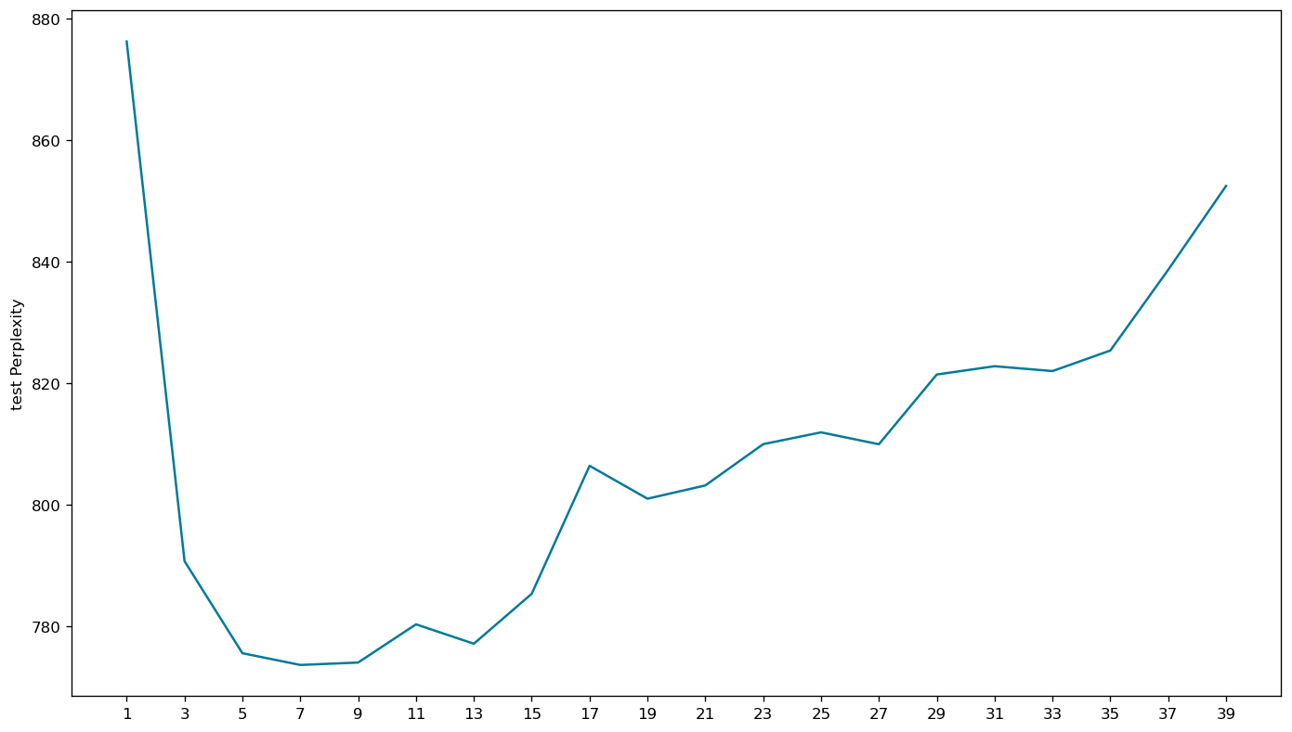
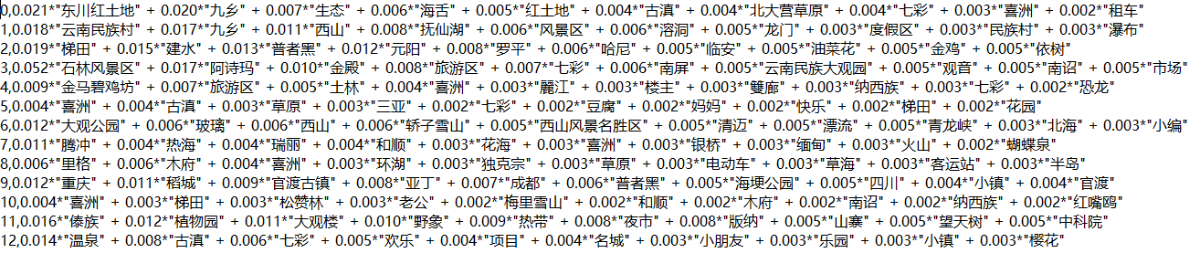
04 基于LDA的代表性游记提取
1. 背景
旅游网站的游记纷繁冗杂，用户想要从中找到值得自己参考的游记犹如大海捞针。因此，我们希望能够通过相关的工作，以城市作为单位，对其游记进行筛选，得到该城市具有参考意义的游记，供用户参考。
2. 数据获取及数据预处理
- 爬取携程22个热门城市的游记10w余条。
将景点名加入词典中，对游记内容进行分词，并去除停用词，提取出其中的名词及形容词。
3. 游记主题提取
使用LDA主题模型，以城市为单位，对城市游记的主题进行提取。
主题数目的确定：
由于不同城市之间的热门景点数不相同，因此游记所涉及的主题也不尽相同，主题的数目不能设定常量。
为了得到最合适的提取主题数目，这里采用困惑度的方法，通过设定不同的K值，将数据集按8：2的比例划分，不断训练，计算不同K值（主题数）下的测试集困惑度，找到困惑度最小的K值。
- 使用gensim训练LDA模型，从中提取出每个主题的前10个关键词如下
4. 代表性游记的提取
- 选用TF-IDF算法，计算每个主题的关键词对应于每篇游记的TF-IDF值，并选择其中值最大的游记，作为该主题的代表性游记。

Slide 18
05
整体展示

Slide 19
06
小组分工

Slide 20
06 小组分工
数据爬取 及 预处理 | 旅游线路数据爬取 | 米思成
 | 游记数据爬取 | 杨文涛
 | 旅游景点数据爬取 | 张瑞成
功能 | 基础功能数据处理及分析 | 张和钰、平云
 | 基于LDA的主题游记功能 | 杨文涛
 | 基于LSTM的景点名赋诗功能 | 米思成
 | 基于余弦相似度的旅游线路聚类分析 | 米思成
 | 旅游线路推荐功能 | 杨文涛
可视化 | Springboot搭建 | 张和钰、平云
 | 前端Echarts图表展示 | 张和钰、平云

Slide 21
THANK YOU!

